Slide 1
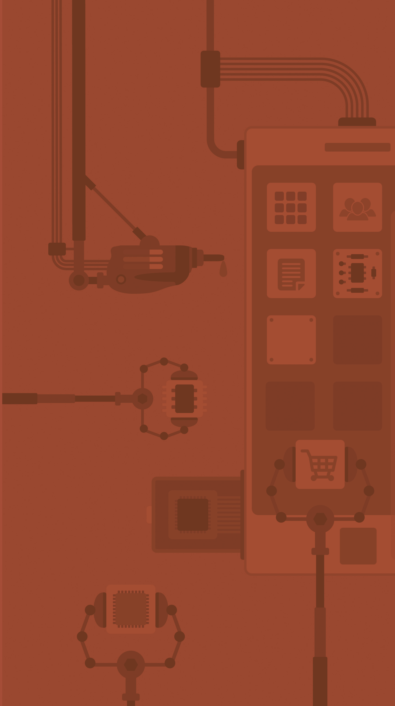


Módulos
Recursividade
Catarina Oliveira
IMP.GE.190.0

Slide 2
CONTEÚDO
Módulo
Exemplos:
importar um módulo
importar uma função de um módulo
renomear um módulo
organização de código de classes
_ _name _ _
Packages
Módulos pré-definidos
Recursividade
IMP.GE.190.0

Slide 3
Módulo
Ficheiro Python que contém funções que podem ser reutilizadas por outros ficheiros Python
IMP.GE.190.0

Slide 4

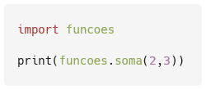
Exemplo: importar um módulo
Criar um ficheiro funcoes.py que contém uma função soma(x,y) que recebe dois valores e retorna a sua soma
Criar um ficheiro main.py que chama a função soma(x,y) importada a partir do ficheiro funcoes.py
IMP.GE.190.0

Slide 5

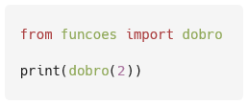
Exemplo: importar uma função de um módulo
Cria a função dobro(x) no ficheiro funcoes.py em que retorna o dobro do valor que receber
Importar apenas a função dobro(x) no ficheiro main.py
IMP.GE.190.0

Slide 6
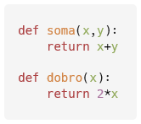
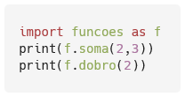
Exemplo: renomear um módulo
O ficheiro funcoes.py contém as funções soma(x,y) e dobro(x)
Usar as funções, renomeando o módulo
IMP.GE.190.0

Slide 7
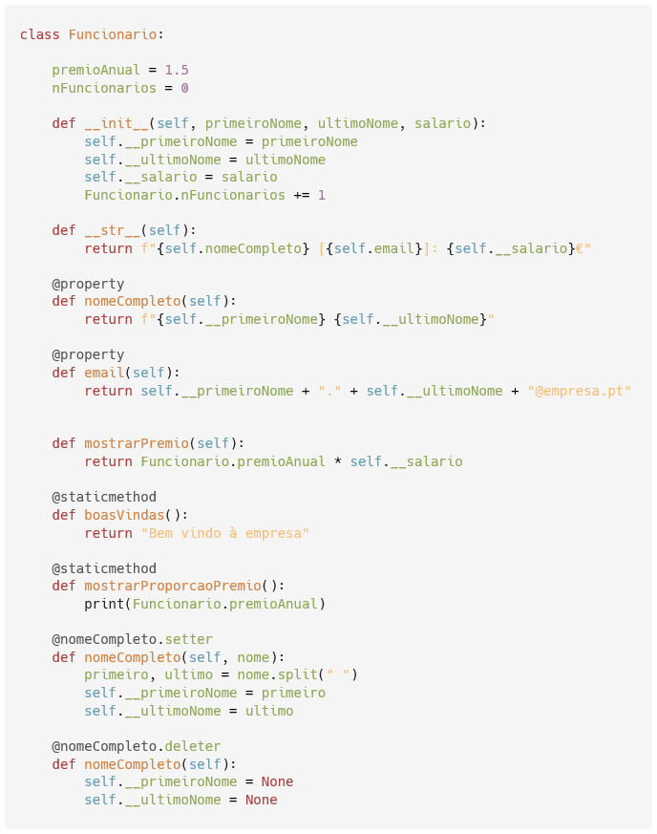
Exemplo: organização de código de classes
Com base no exemplo das classe e objetos, criar o ficheiro funcionario.py com a classe Funcionario
IMP.GE.190.0

Slide 8
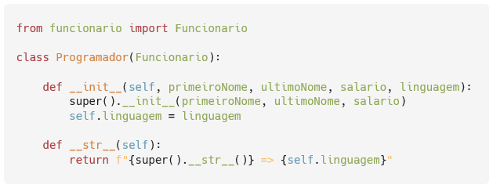
Exemplo: organização de código de classes
Criar o ficheiro programador.py (que importa a classe Funcionario do módulo funcionario) com a classe Programador
IMP.GE.190.0

Slide 9
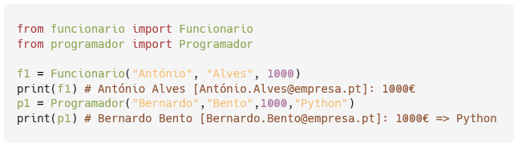
Exemplo: organização de código de classes
Criar o ficheiro main.py que importa ambas as classes, e cria e imprime um funcionário e um programador
IMP.GE.190.0

Slide 10
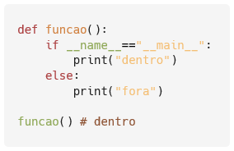
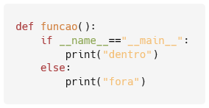
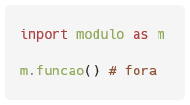
_ _name _ _
Permite definir onde o código é executado
Executar o ficheiro modulo.py
Executar o ficheiro main.py, que importa o ficheiro modulo.py
modulo.py
main.py
IMP.GE.190.0

Slide 11
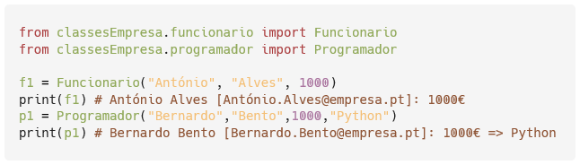
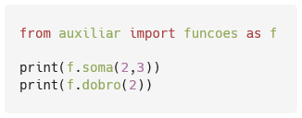
Packages
Em Python, podemos criar packages para organização de código
Ao criar um package, é criado um ficheiro _ _init_ _.py,
Vazio
Assinala que a pasta é um package
Exemplo:
Criar um package chamado auxiliar
Mover o ficheiro funcoes.py para dentro do package
A chamada das funções passa a ser (automaticamente no IDE PyCharm):
Exemplo:
Criar um package chamado classesEmpresa
Mover os ficheiros funcionario.py e programador.py para dentro do package
Imports atualizados
IMP.GE.190.0

Slide 12
Módulos pré-definidos
Exemplos:
math – funções matemáticas
numpy – cálculo de matrizes
pandas – tabelas e dados
sklearn – machine learning
Lista de módulos predefinidos: https://docs.python.org/3/py-modindex.html
IMP.GE.190.0

Slide 13
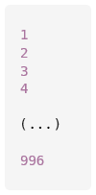
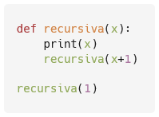

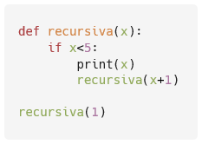
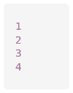
Recursividade
Acontece quando uma função se chama a si própria
A função é recursiva
A recursividade pode fazer com que se crie um ciclo infinito (o Python limita o nº de execuções)
Para saber o limite de recursividade:
É importante definir um critério de paragem (com um if)
IMP.GE.190.0

Slide 14
IMP.GE.190.0

